Slide 1
EUROPA.-LA VUELTA AL MUNDO EN 885 JARDINES.-
JARDINES REMARCABLES DE FRANCIA.-F
Selección de textos y fotografías por
JOSE ELIAS BONELLS

Slide 2
Manoir d´Eyrignac
En Manor Gardens se puede visitar Eyrignac Salignac-Eyvigues en el Périgord Negro (región de Aquitania ) y son típicos jardines a la francesa
Estos jardines fueron creados originalmente en el siglo ^{XVIII} , en el particular estilo de los jardines a la francesa.
Los jardines han sido transmitidos por la misma familia durante 500 años: veintidós generaciones han pasado desde la construcción del " castillo ".

Slide 3
Los primeros jardines fueron diseñados en el ^{siglo XVIII,} a iniciativa de Louis-Antoine Gabriel de la Calprenede (el hijo mayor de Antonio): jardines de inspiración francesa con elementos de las villas de Italia como el gusto el momento .
En el siglo XVIII se renovó totalmente para seguir la nueva moda, y se convirtió en un jardin inglés .
Este jardín a la francesa, situada en el centro del Périgord negro , viene en todos los tonos de verde: tejos , boj y cipreses son árboles del jardín principal.
Las formas geométricas recuerdan el estilo original.

Slide 4
Estos son los volúmenes de los topiarios que son específicos de Eyrignac: esculturas vegetales, salas verdes, bordados de boj, parterre francés, etc.
Sin embargo la diversidad de formas en armonía con las líneas arquitectónicas de la casa y el área natural protegido (doscientas hectáreas) que lo rodea se funden en un solo paisaje..
Estos jardines se combinan el equilibrio clásico y la estructura de jardines a la francesa con los movimientos y la imaginación de la distancia del Renacimiento italiano
Estos jardines se clasificaron como " jardines notables ".
También forman parte de la asociación "Les Beaux Jardins de France".

Slide 5
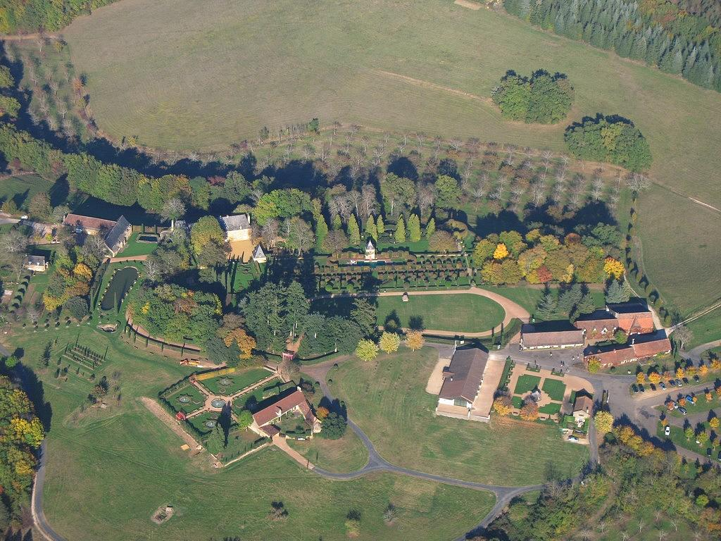
Notes:
Manoir d´Eyrignac

Slide 6
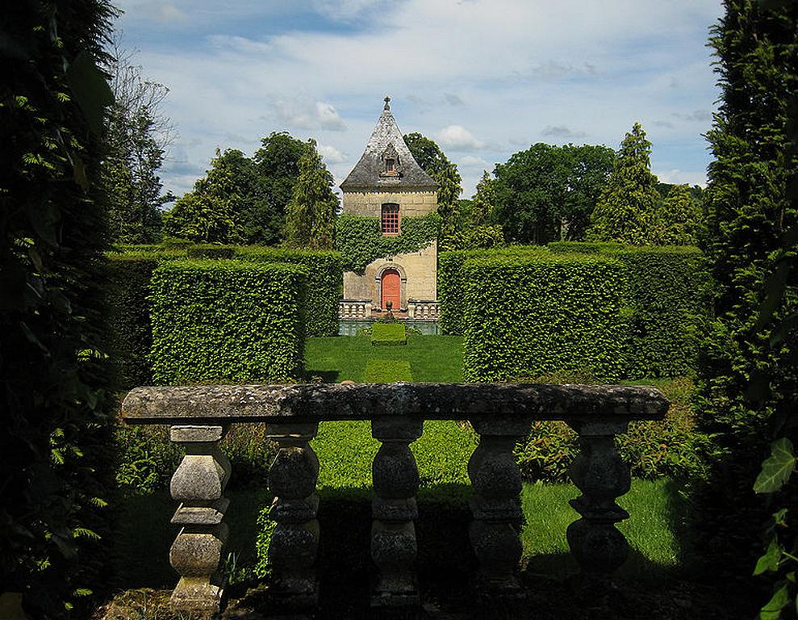
Notes:
Manoir d´Eyrignac

Slide 7
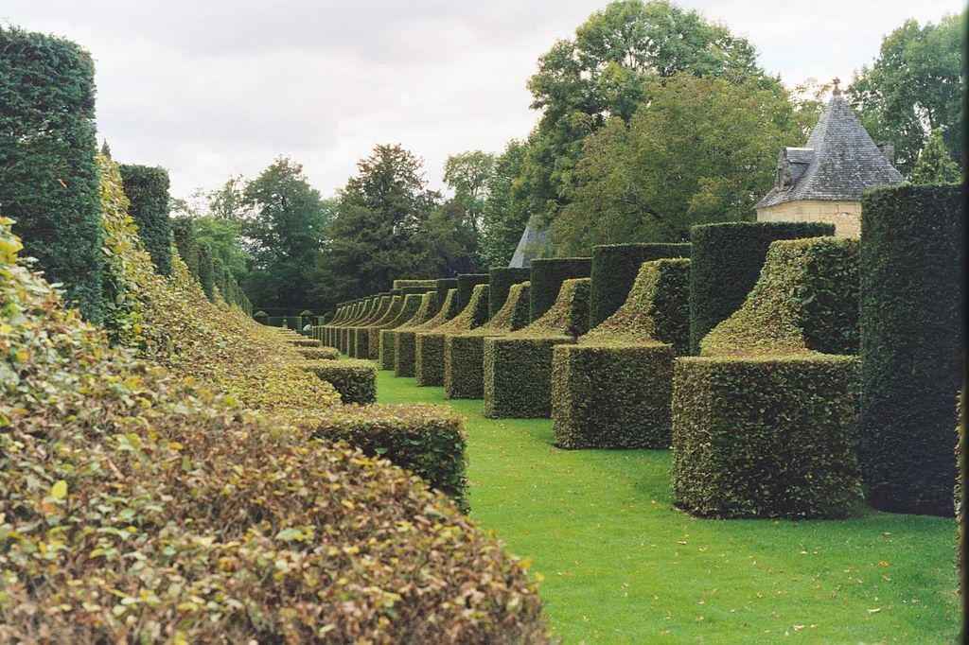
Notes:
Manoir d´Eyrignac

Slide 8
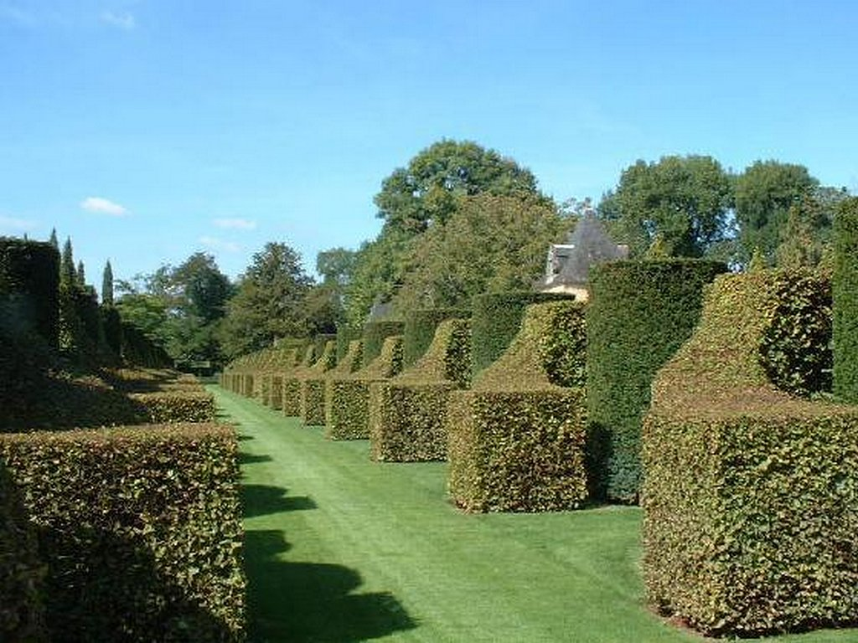
Notes:
Manoir d´Eyrignac

Slide 9
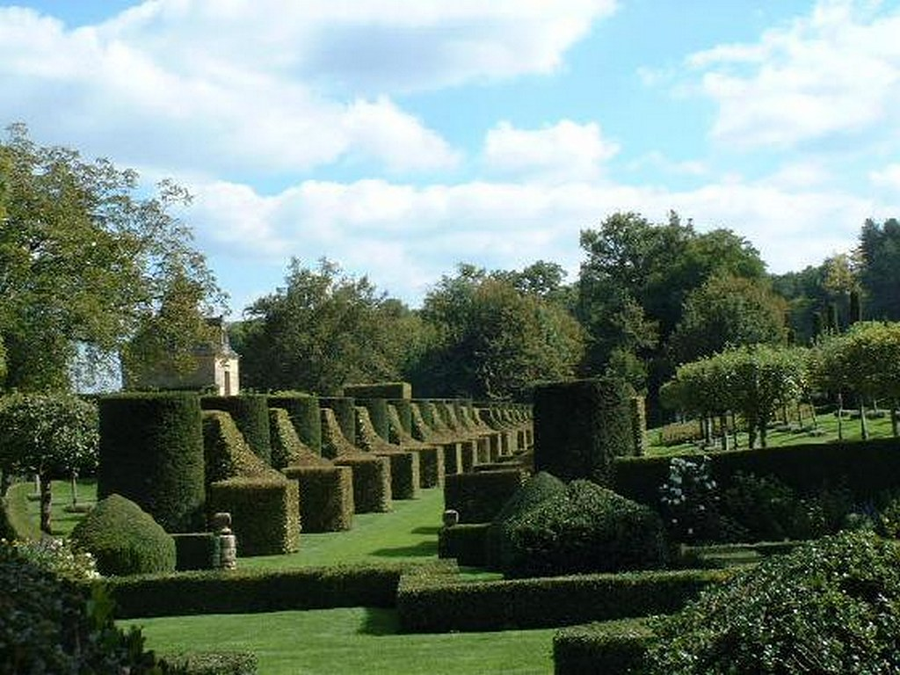
Notes:
Manoir d´Eyrignac

Slide 10
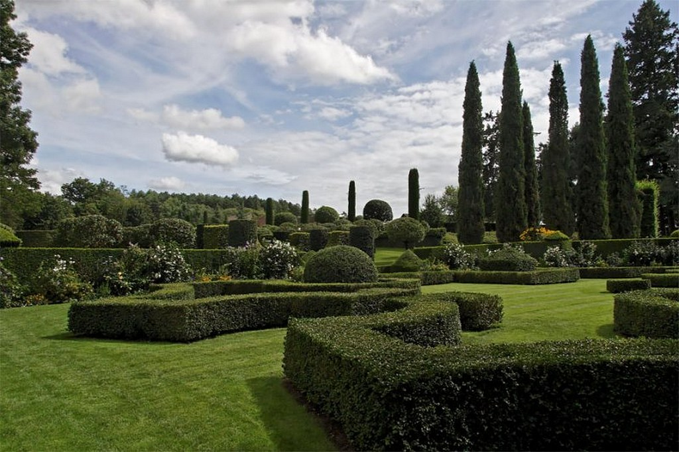
Notes:
Manoir D´Eyrignac

Slide 11
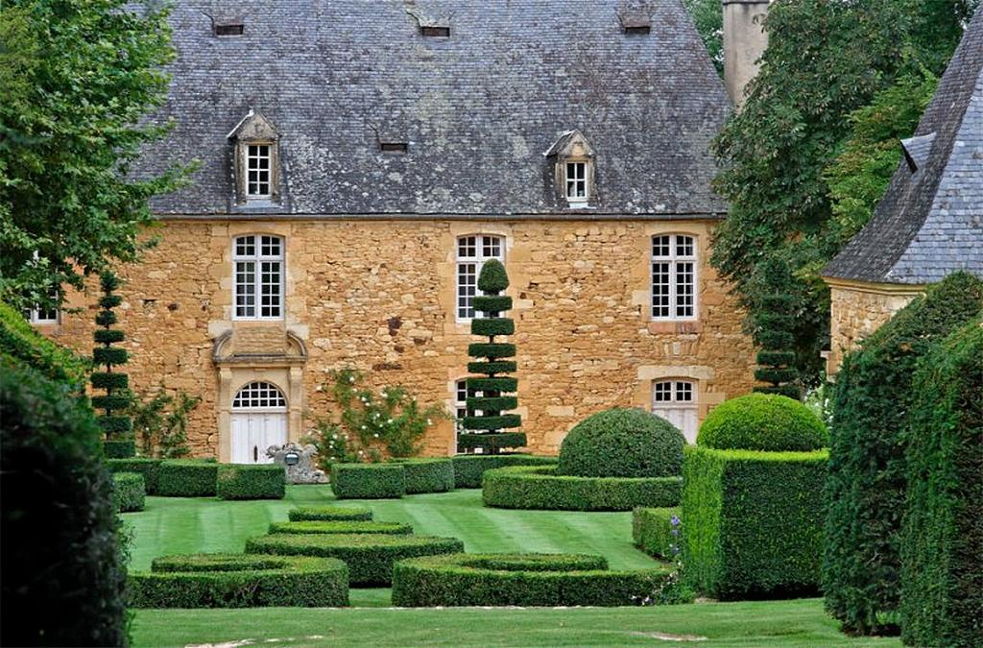
Notes:
Manoir d´Eyrignac

Slide 12
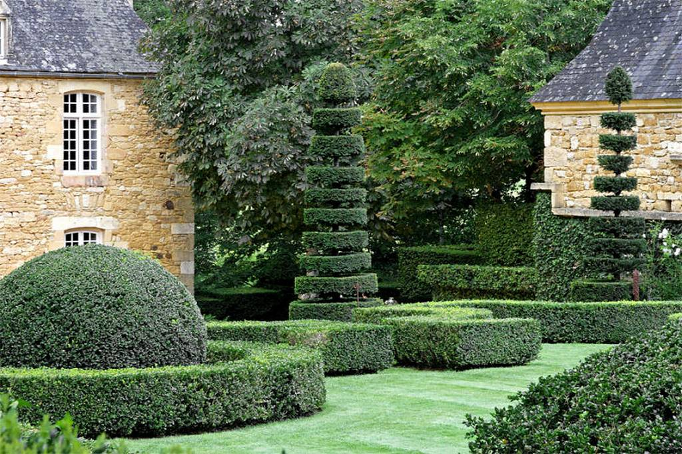
Notes:
Manoir d´Eyrignac

Slide 13
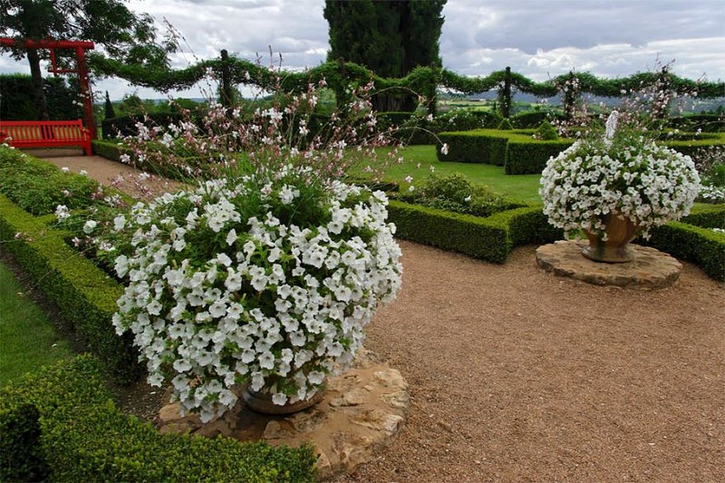
Notes:
Manoir d´Eyrignac

Slide 14
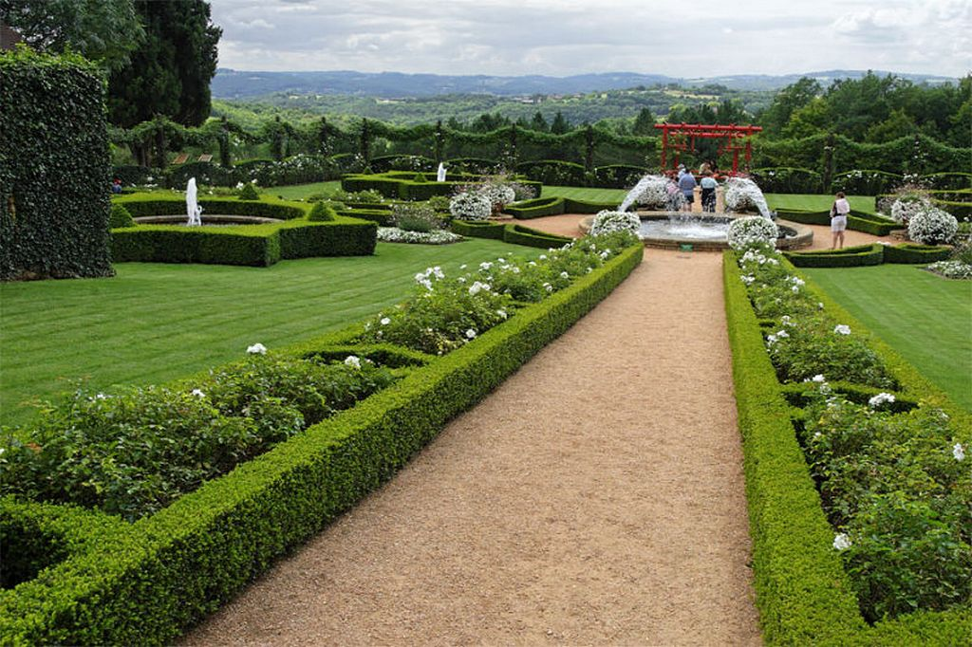
Notes:
Manoir d´Eyrignac

Slide 15
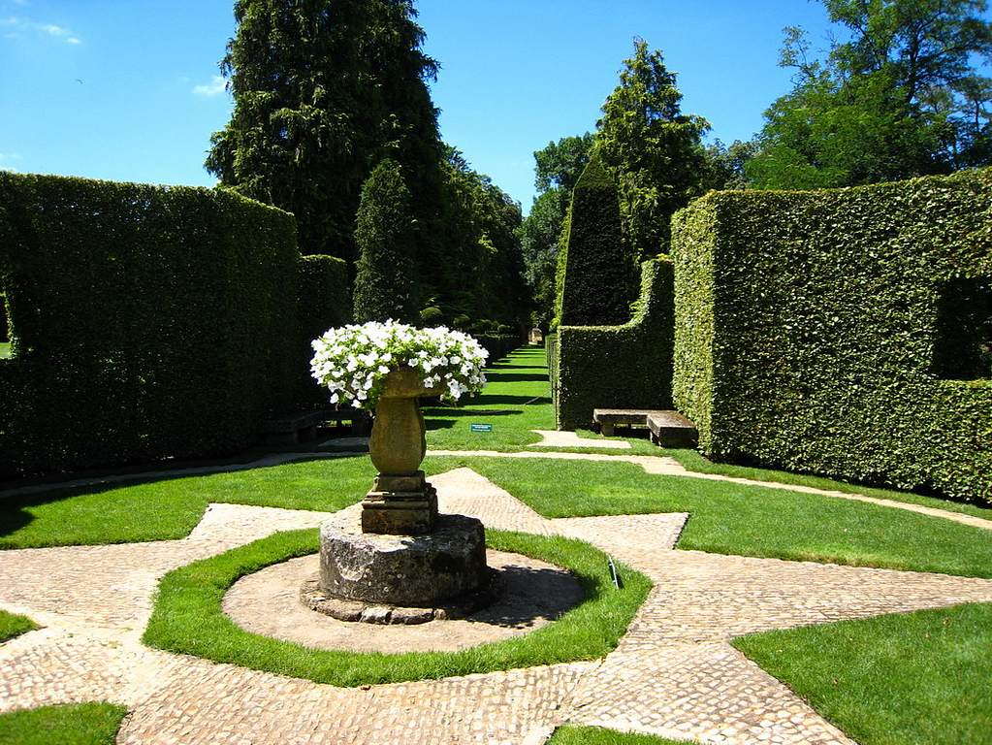
Notes:
Manoir d´Eyrignac

Slide 16
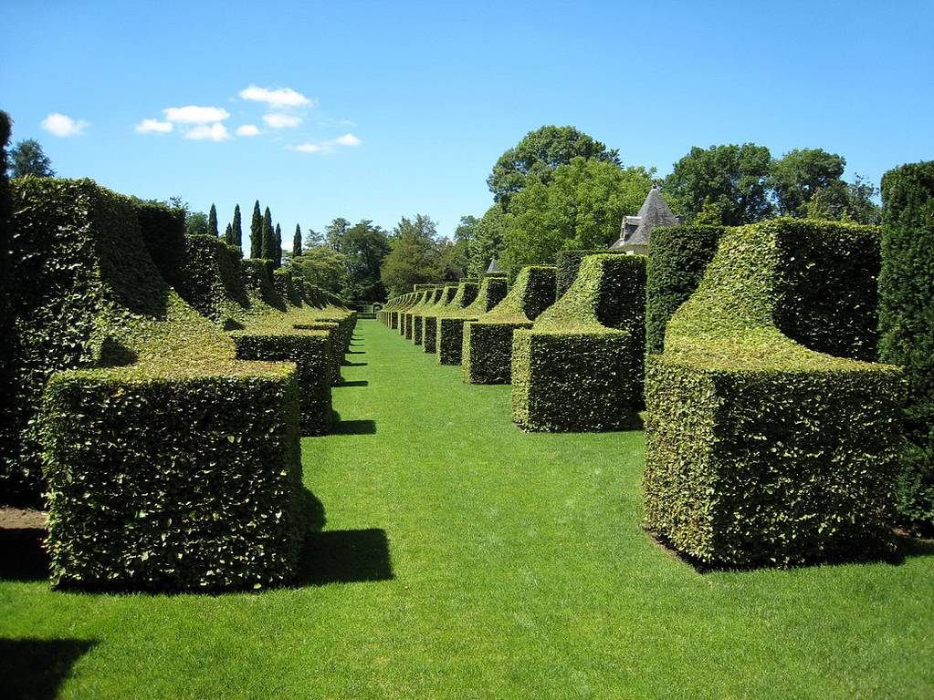
Notes:
Manoir d´Eyrignac

Slide 17
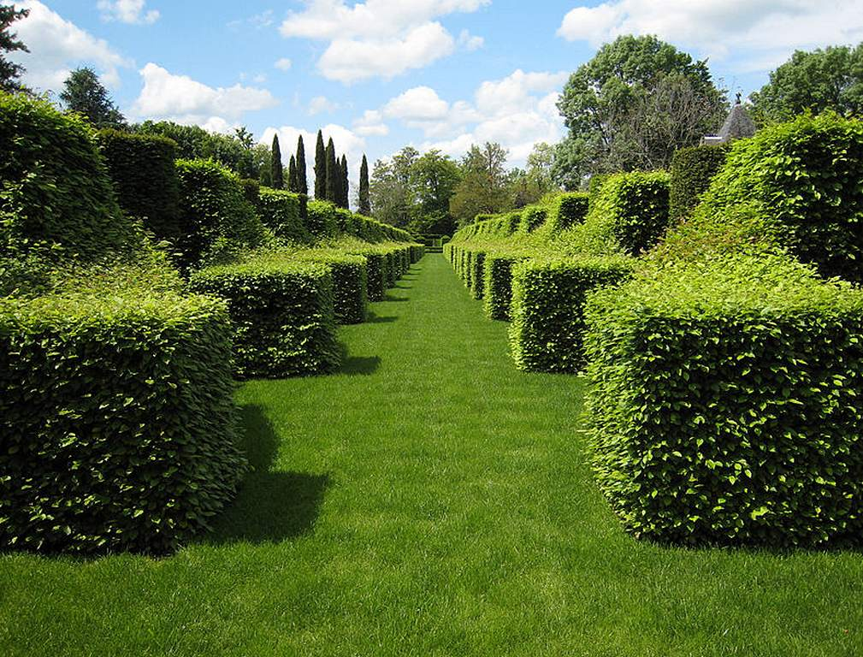
Notes:
Manoir d´Eyrignac

Slide 18
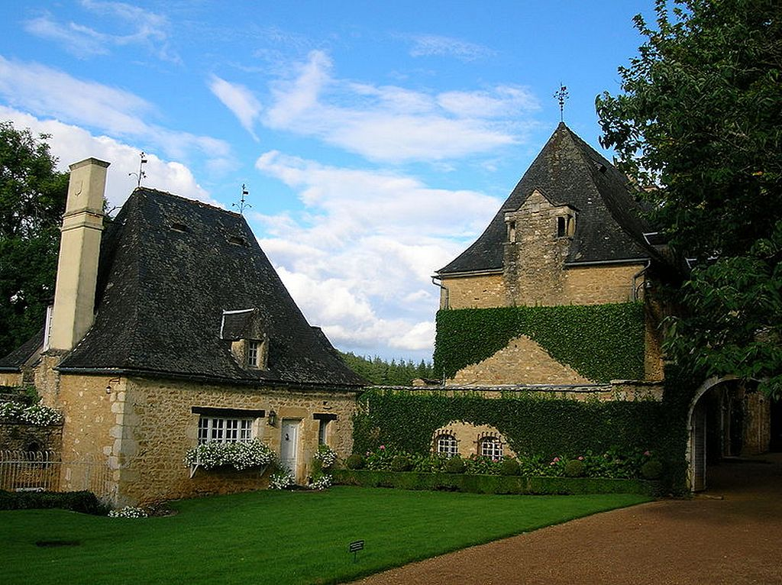
Notes:
Manoir d´Erygnac

Slide 19
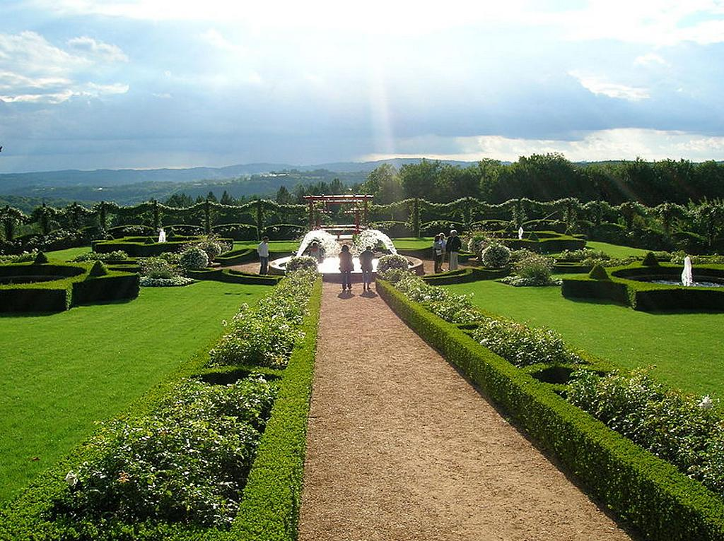
Notes:
Manoir d´Eyrignac

Slide 20
Chateau de Vaux le Vicompte
El Palacio de Vaux-le-Vicomte, está ubicado junto a la ciudad francesa de Maincy (departamento de Seine-et-Marne) es un palacio de estilo barroco del siglo XVII (1658-1661), construido para el intendente de finanzas de Luis XIV, Nicolás Fouquet que contrató a los mejores artistas de la época para construir su palacio: el arquitecto Luis Le Vau, el pintor Charles Le Brun y el paisajista André Le Nôtre.

Slide 21
El éxito de dicho palacio molestó de tal modo a Luis XIV que provocó la caída de Nicolás Fouquet y todo el equipo que había participado en su construcción fue contratado para la realización del Palacio de Versalles.
El palacio y los jardines a la francesa fueron declarados monumentos históricos en 1939.
En 1944, también fueron declarados como tales los muebles y numerosos objetos.
Por último, en 1965, todo el conjunto de 450 hectáreas quedo clasificado como monumento histórico.

Slide 22
En 1968, el palacio y el parque fueron abiertos al público.
La llegada al palacio se realiza por una avenida bilateral de 257 plátanos.
Las dos hileras de árboles están muy próximas, tan sólo las separan 6 metros por lo que, al juntarse las ramas de ambas líneas, se provoca un efecto de túnel impresionante.
La avenida tiene una longitud de 1.400 metros y está clasificada como monumento histórico.

Slide 23
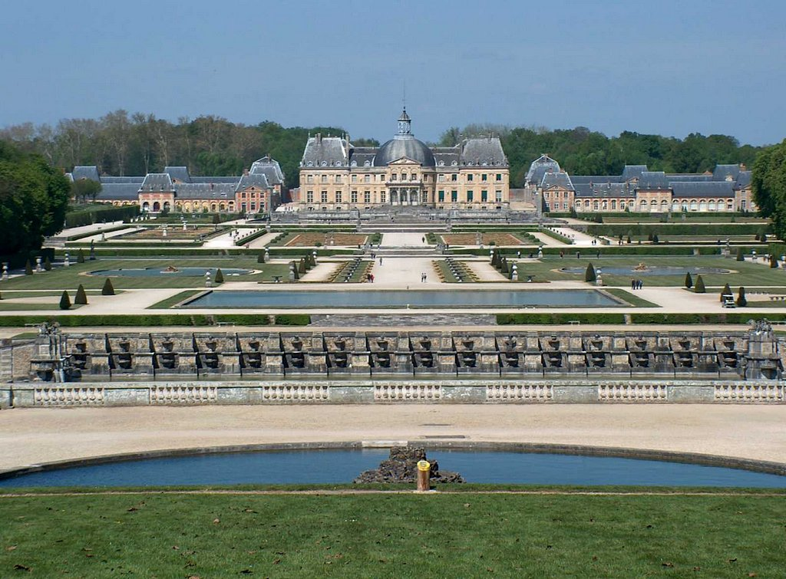
Notes:
Vaux-le-Vicompte

Slide 24
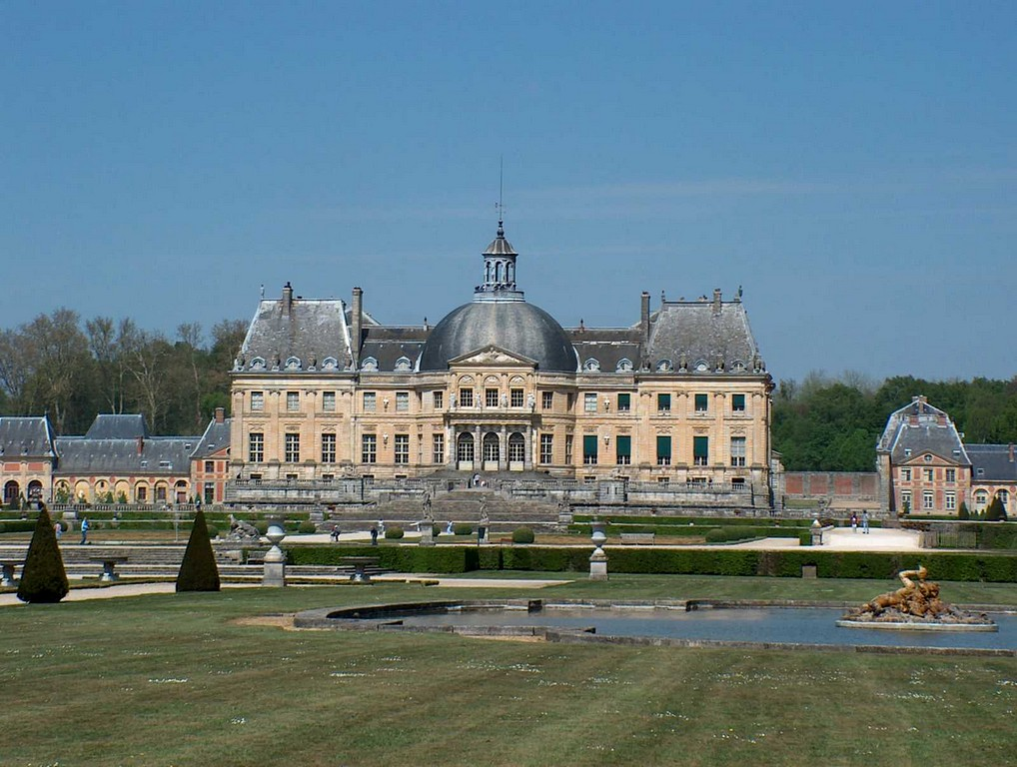
Notes:
Vaux –le - Vicompte

Slide 25
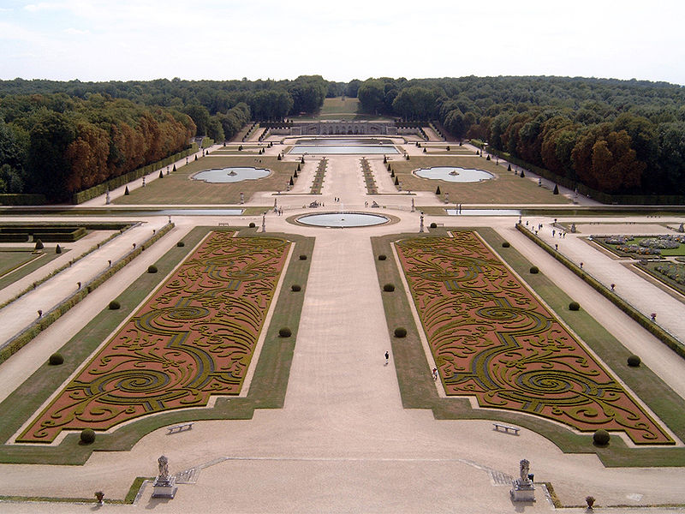
Notes:
Vaux le Vicompte

Slide 26
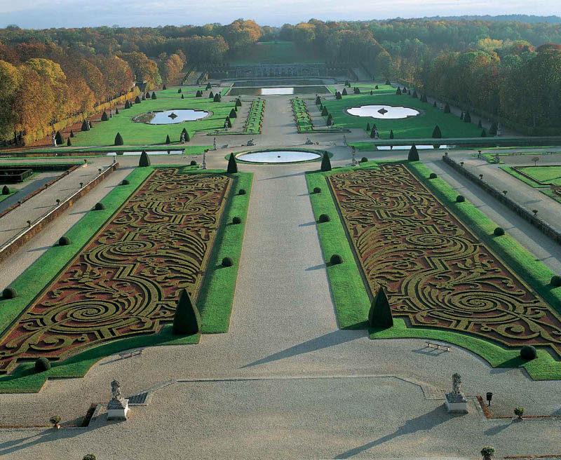
Notes:
Vaux le Vicompte

Slide 27
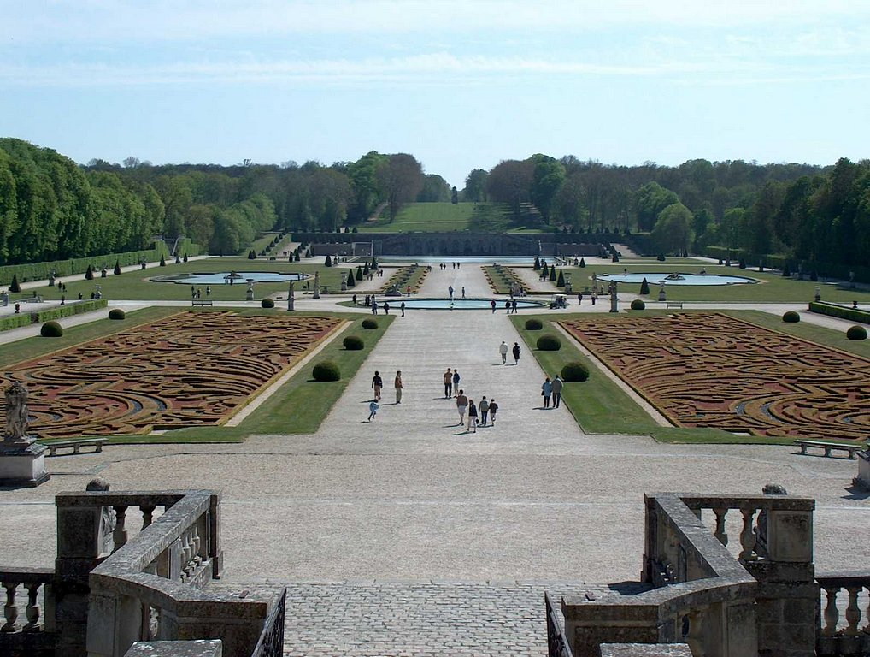
Notes:
Vaux-le-Vicompte

Slide 28
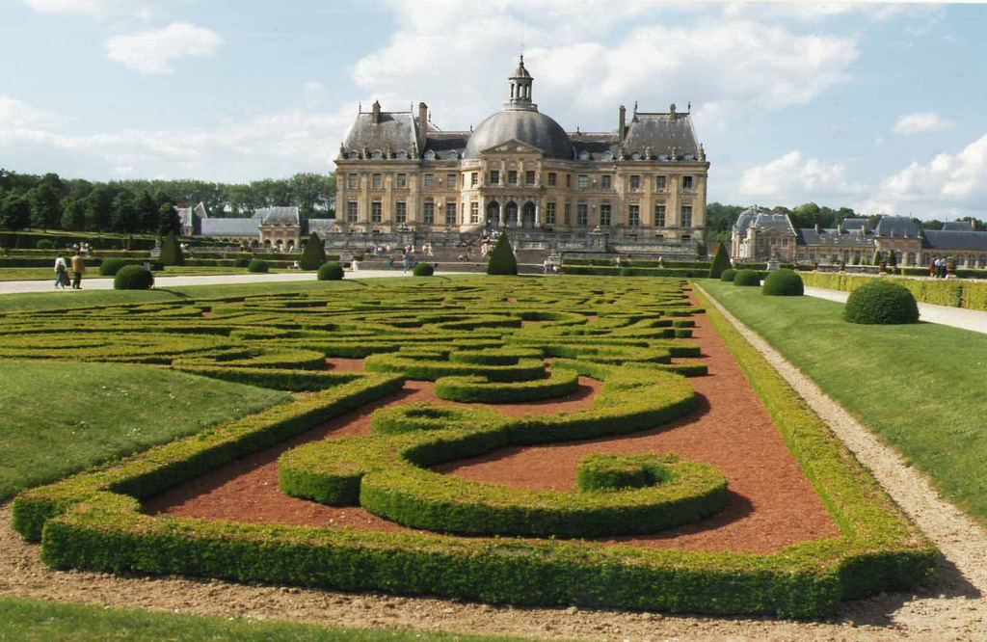
Notes:
Vaux le Vicompte

Slide 29

Notes:
Vaux le Vicompte

Slide 30
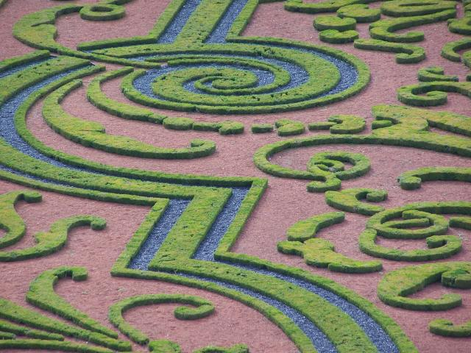
Notes:
Vaux le Vicompte

Slide 31
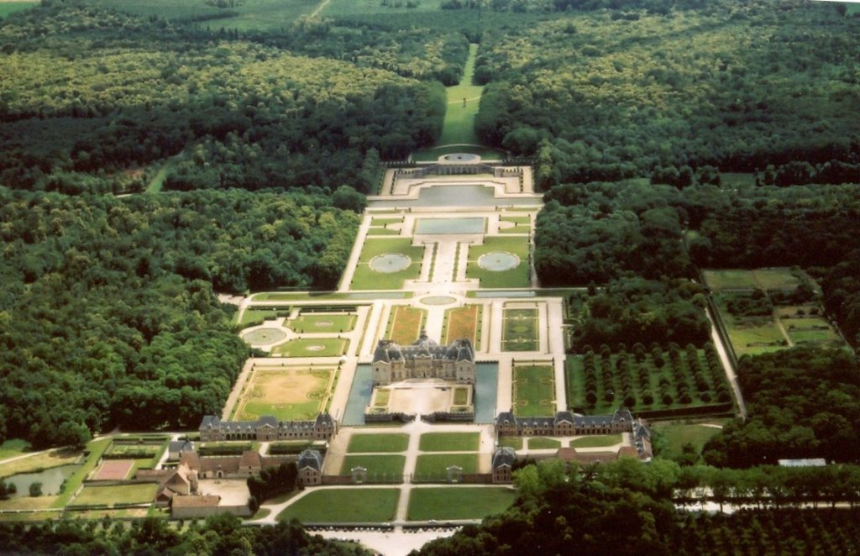
Notes:
Vaux le Vicompte

Slide 32
Jardines de Versallles
Los jardines de Versalles ocupan parte de lo que fue el Domaine royale de Versailles, los dominios reales del Palacio de Versalles, en el municipio homónimo de Isla de Francia. Situados al oeste del palacio, los jardines cubren aproximadamente 800 ha de superficie, la mayoría tratada paisajísticamente como jardín francés, estilo perfeccionado aquí por André Le Nôtre.
Además de los parques cuidadosamente cuidados, canteros de flores, los jardines contienen esculturas y fuentes repartidas por toda su superficie.

Slide 33
Correspondientes a la época de Luis XIV y estando en uso todavía buena parte de las instalaciones hidráulicas originales, las fuentes contribuyen a lograr un parque único.
En 1979 los jardines, junto con el palacio fueron registrados por la UNESCO como Patrimonio de la humanidad, uno de los 31 monumentos designados en Francia.
Un problema común a todos los jardines de muchos años es la reforestación, y Versalles no ha sido en esto una excepción. Durante su larga historia fue objeto de no menos de cinco grandes reforestaciones, realizadas por razones prácticas o estéticas.

Slide 34
Durante el invierno de 1774-5 Luis XIV ordenó la reforestación de jardines ya que muchos árboles se encontraban enfermos o presentaban un crecimiento excesivo.
Por otro lado, para los criterios del Siglo XVII el jardín estaba fuera de moda.
En consecuencia, la reforestación tendió a lograr un estilo menos formal y -al mismo tiempo- más fácil de mantener.
Los resultados no fueron los esperados debido a la particular topografía del suelo, que no favorecía la construcción de un jardín estilo inglés

Slide 35
Las reforestaciones más recientes se aceleraron por dos tormentas que afectaron Versalles en 1990 y 1999, produciendo la pérdida de cientos de árboles.
Las reforestaciones llevaron al museo y a las autoridades del gobierno a restaurar algunos de los bosques abandonados desde la época de Luis XII, como el de las tres fuentes, remodelado y puesto en valor en el año 2004.
Debido al ciclo natural de reforestación ocurrido en Versalles, es seguro que no se conserva ningún ejemplar de la época de Luis XIV.
La atracción principal de Versalles antes y ahora han sido las fuentes. Sin embargo, los problemas de provisión de agua se remontan a la época de Luis XIV.

Slide 36
Los jardines de Luis XIII contaban con una provisión suficiente a partir de los manantiales locales, pero una vez que Luis XIV comenzó a ampliar los jardines construyendo más y más fuentes, la provisión de agua se convirtió en un problema crítico.
Para cubrir la demanda en la época del Rey Sol, el agua se bombeaba desde el estanque de Clugny hacia la cisterna sobre la gruta de Tetis, que a su vez alimentaba a las fuentes del parque por gravedad.
Comenzaron a utilizarse otros manantiales de la llanura de Satory, al sur del palacio.

Slide 37
Para 1664, la creciente demanda hídrica requirió de otras fuentes de suministro.
Louis Le Vau construyó la Pompe, una torre de agua al norte del palacio que bombeaba desde el lago del palacio de Clugny mediante un sistema de molinos de viento y bombas accionadas por caballos hasta una cisterna de 600 m³ de capacidad ubicada junto a la Pompe.

Slide 38
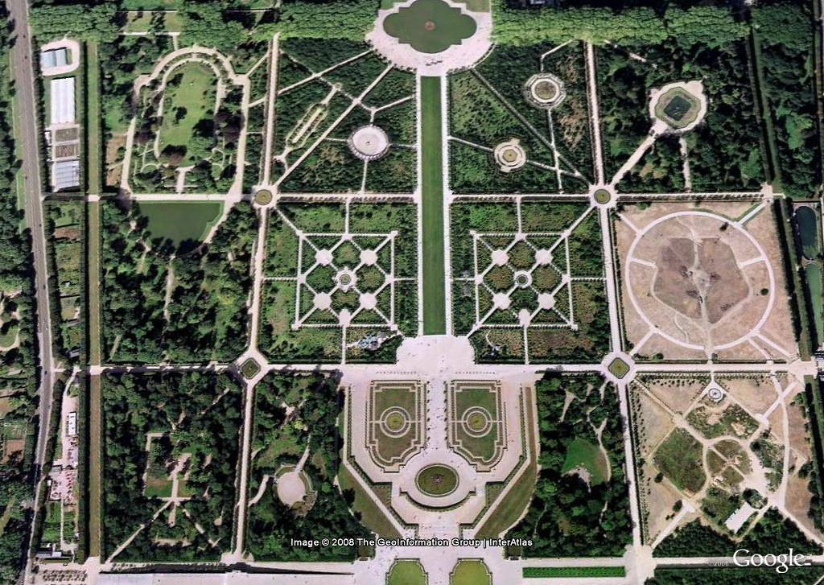
Notes:
Versailles

Slide 39
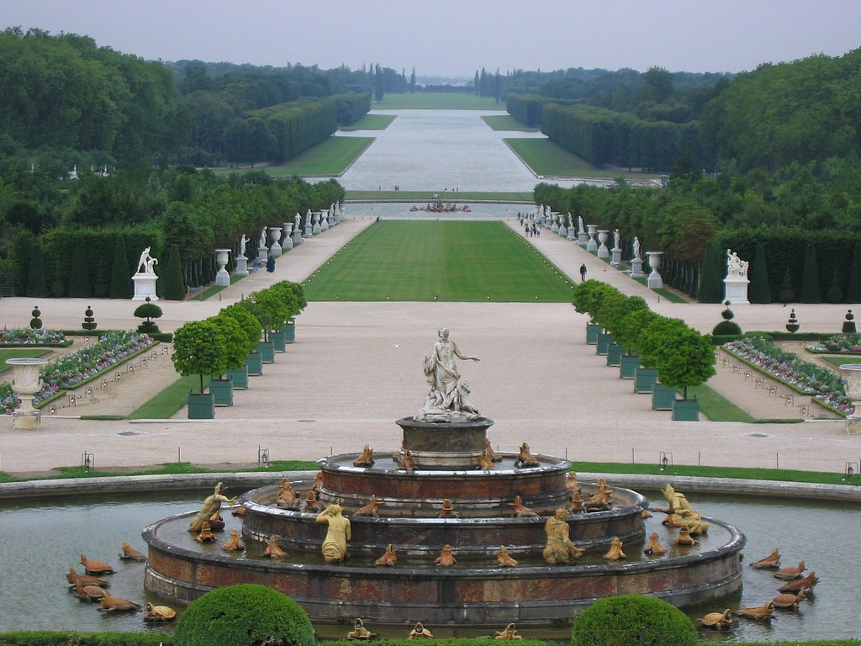
Notes:
Versailles

Slide 40
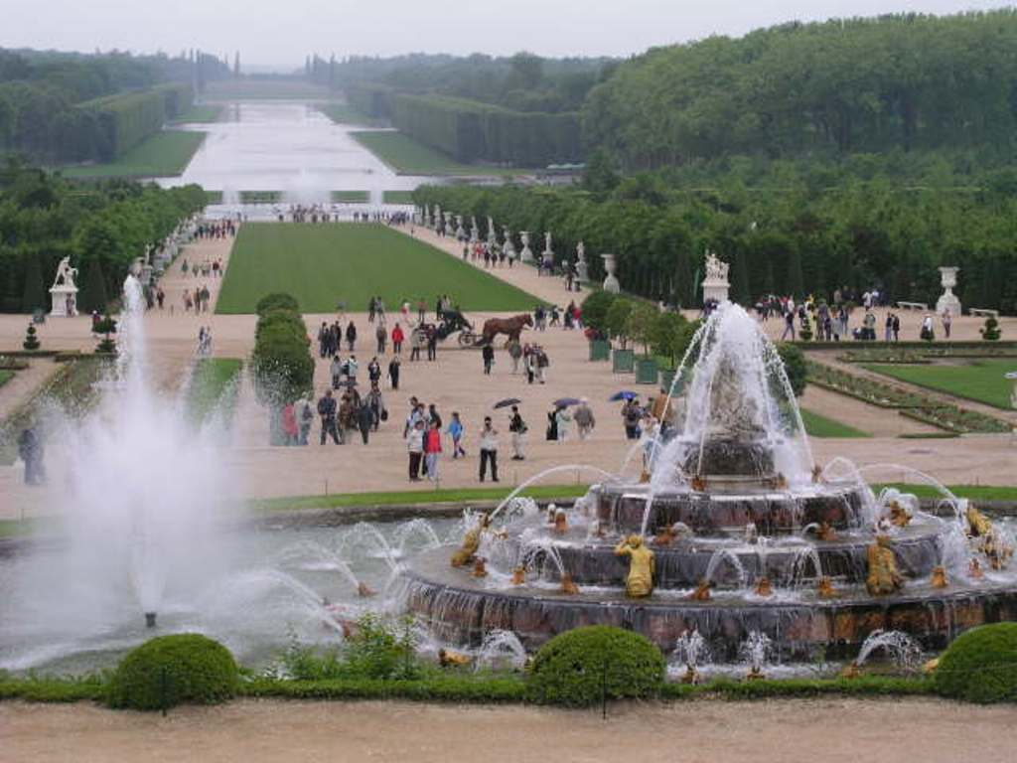
Notes:
Versalles

Slide 41
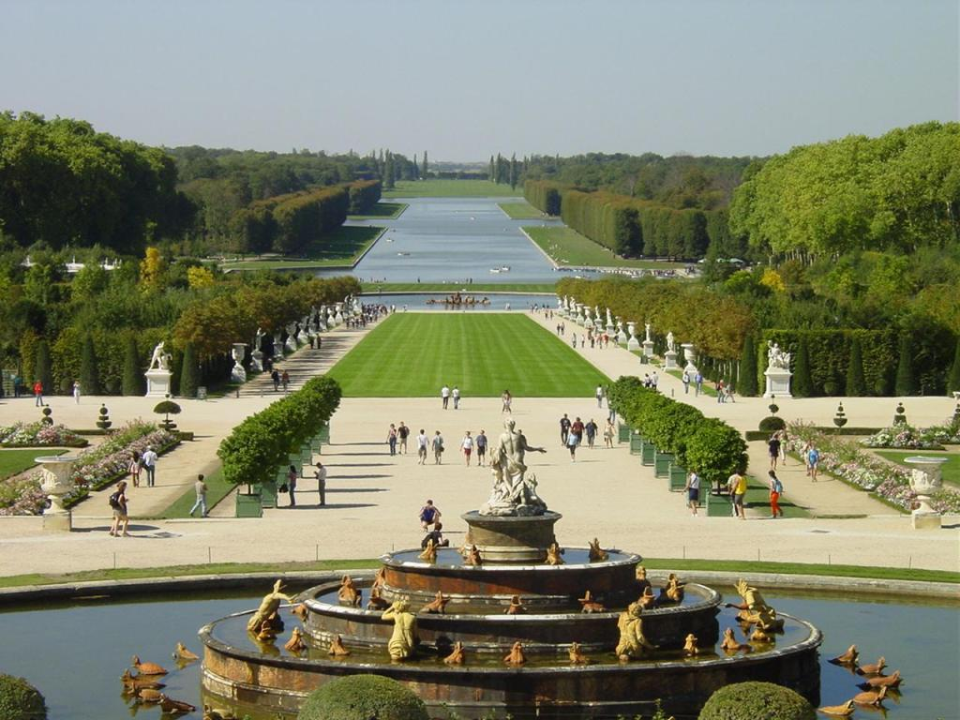
Notes:
Versalles

Slide 42
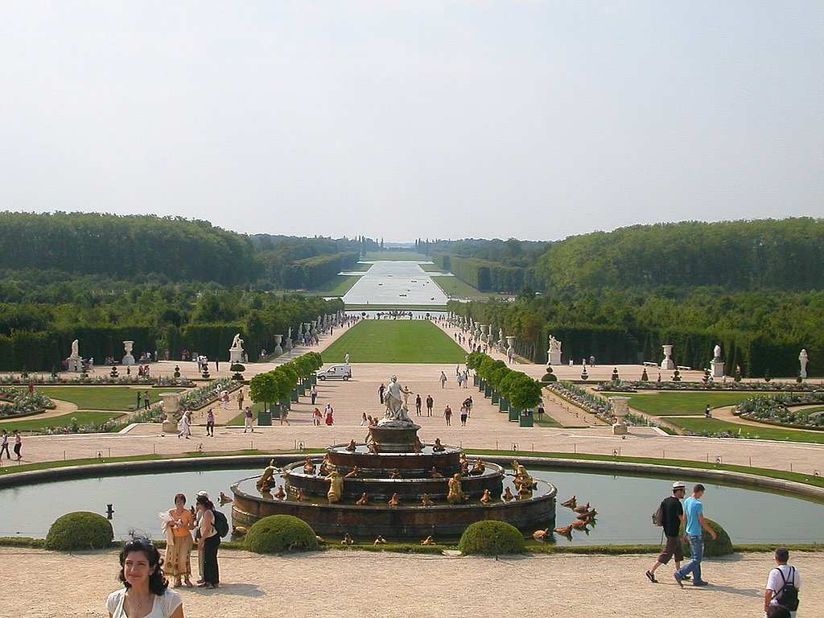
Notes:
Versailles

Slide 43
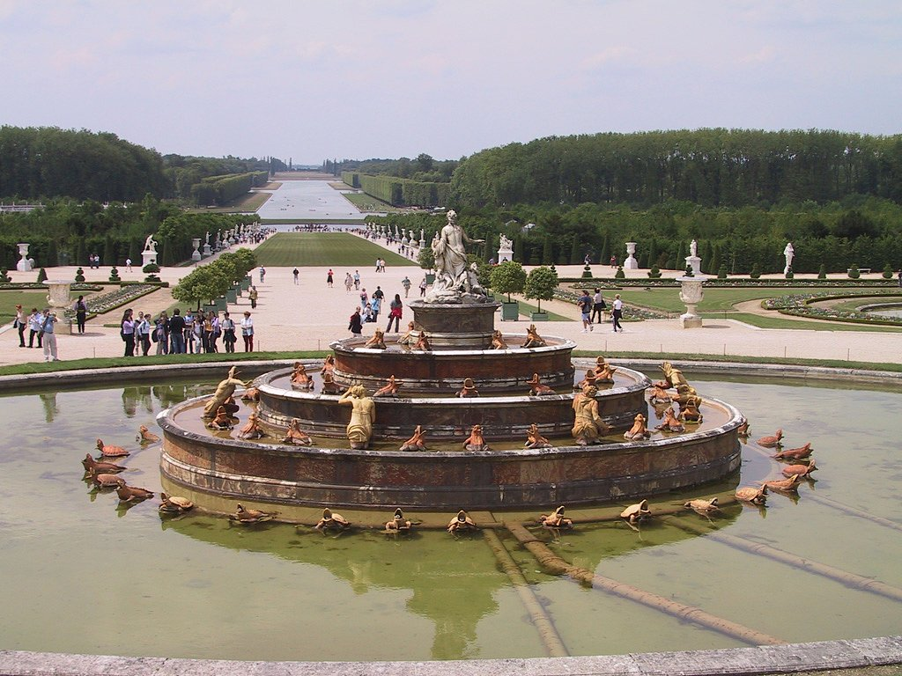
Notes:
Versailles

Slide 44
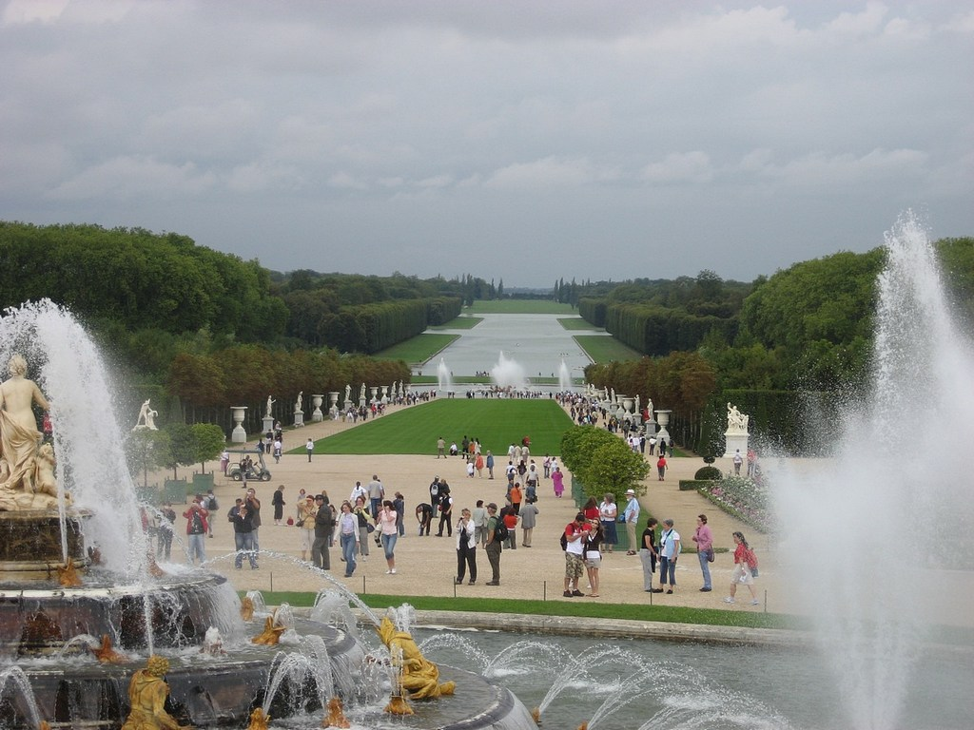
Notes:
Versalles

Slide 45
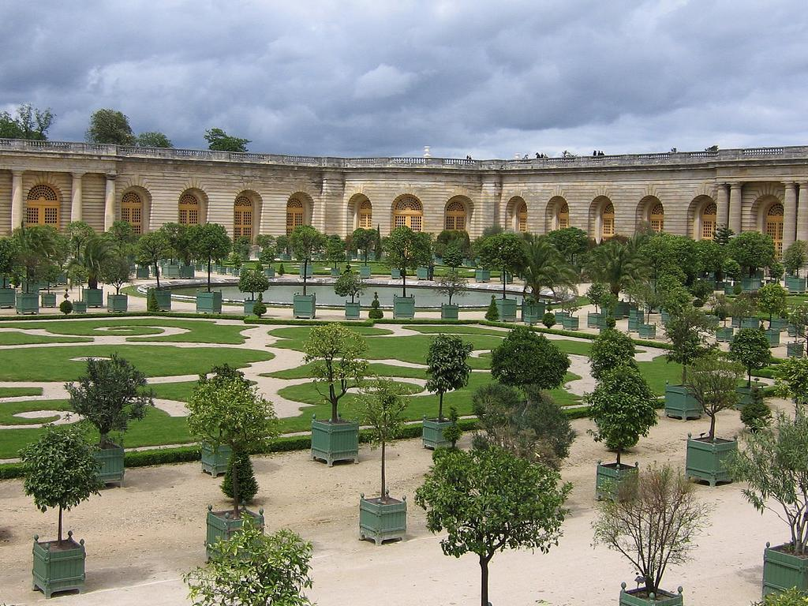
Notes:
Versailles.-Orangerie

Slide 46
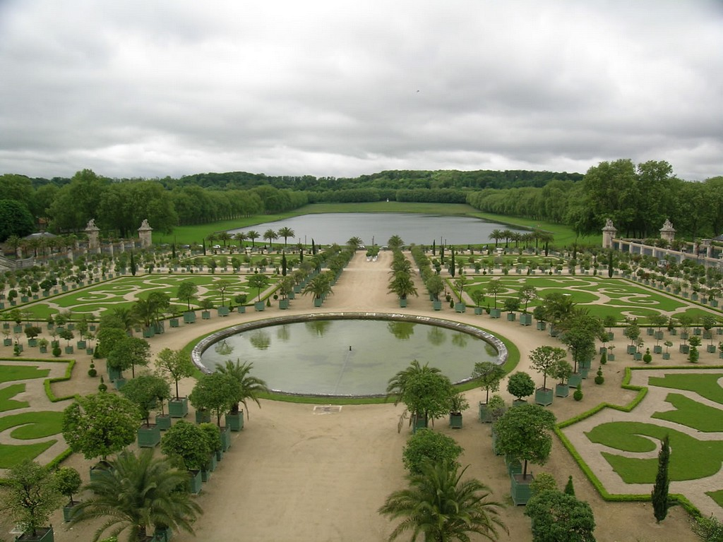
Notes:
Versailles

Slide 47
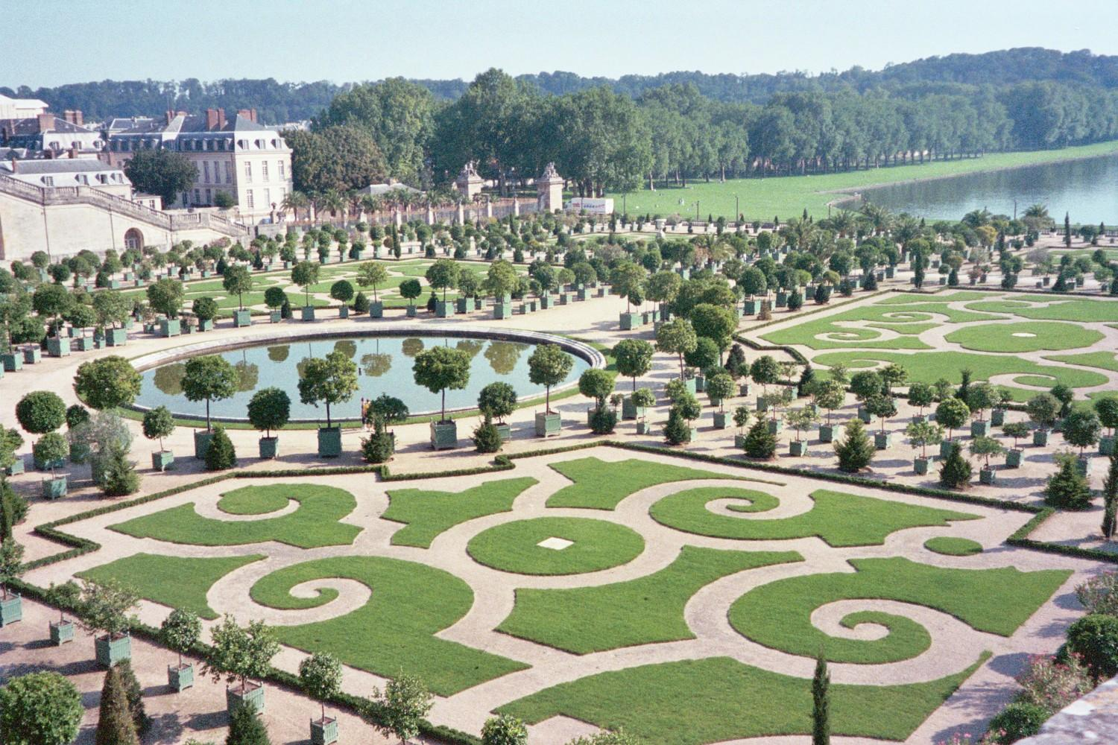
Notes:
Versalles

Slide 48
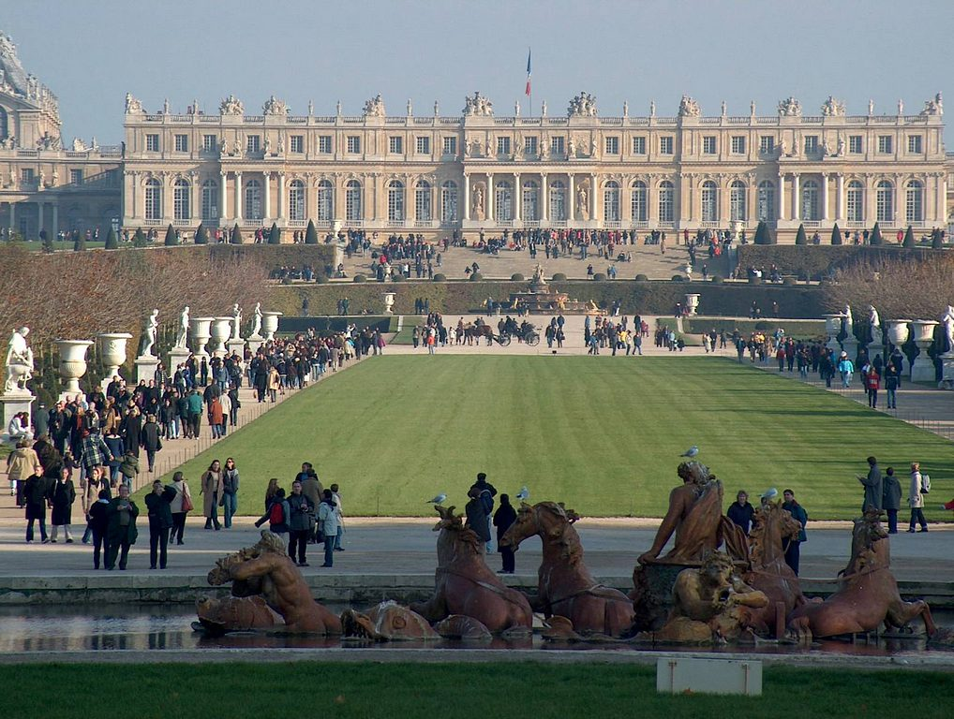
Notes:
Versailles

Slide 49
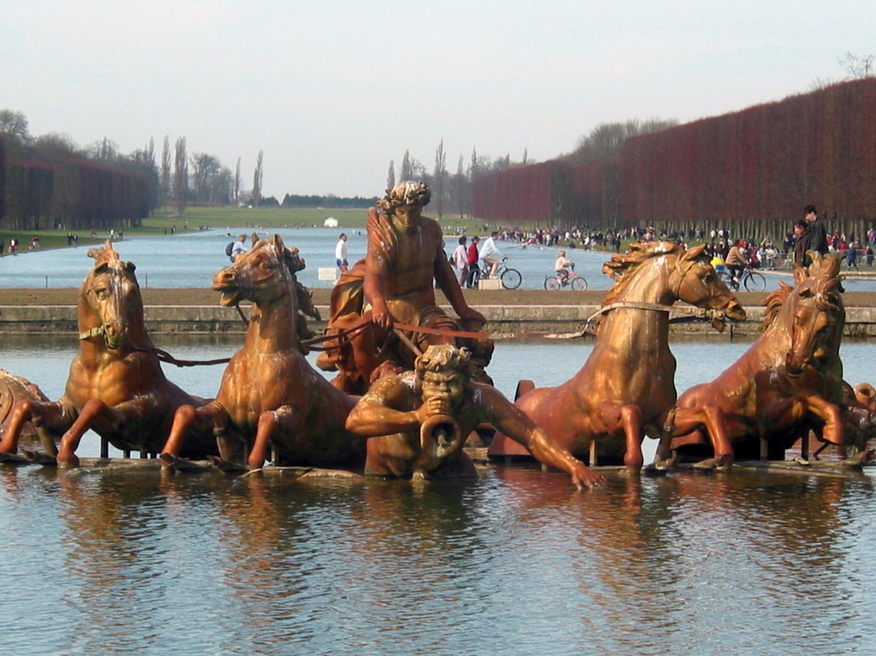
Notes:
Versalles

Slide 50
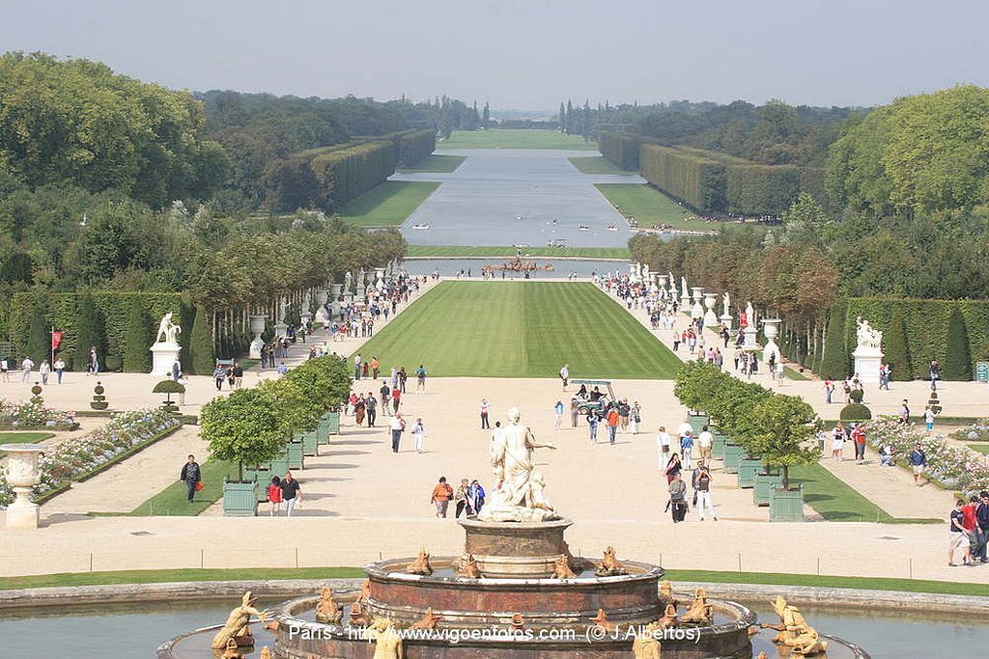

Slide 51
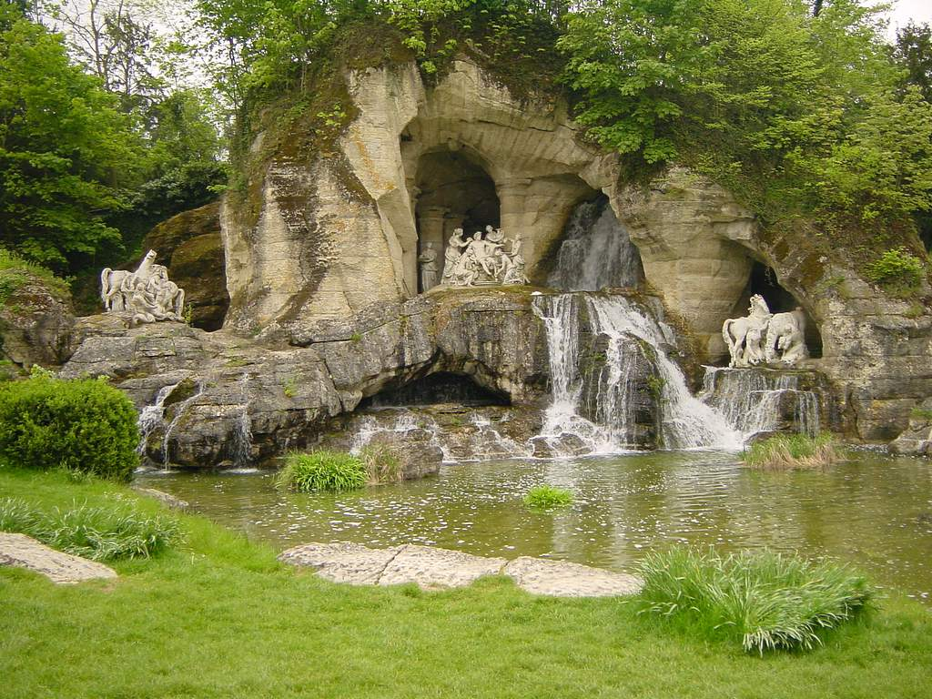
Notes:
Versailles.- Bosquete Baños de Apolo

Slide 52
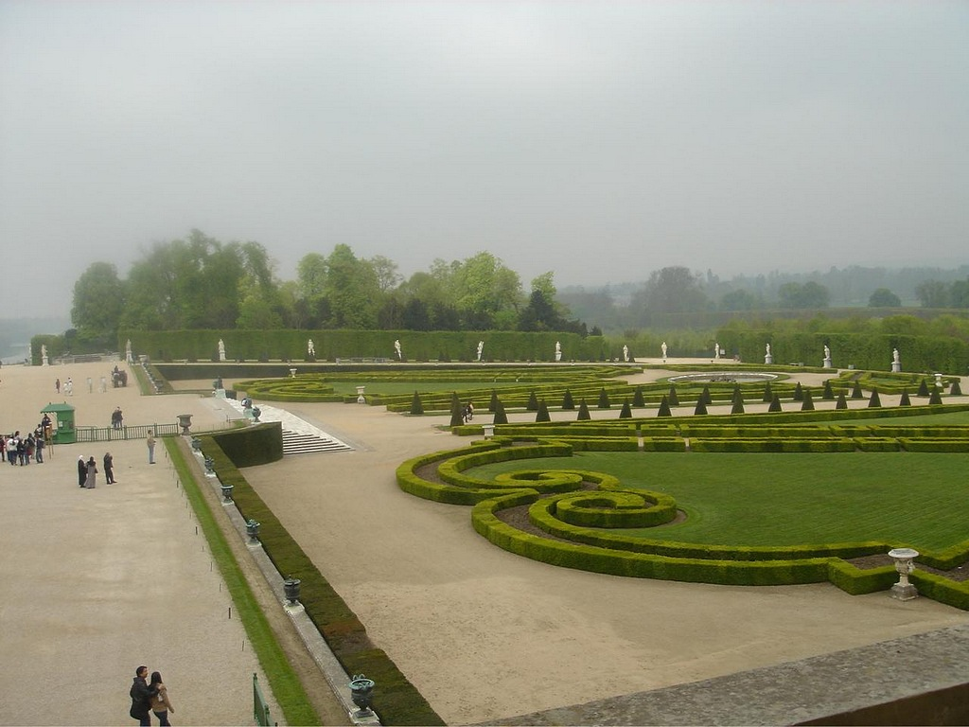
Notes:
Versailles

Slide 53
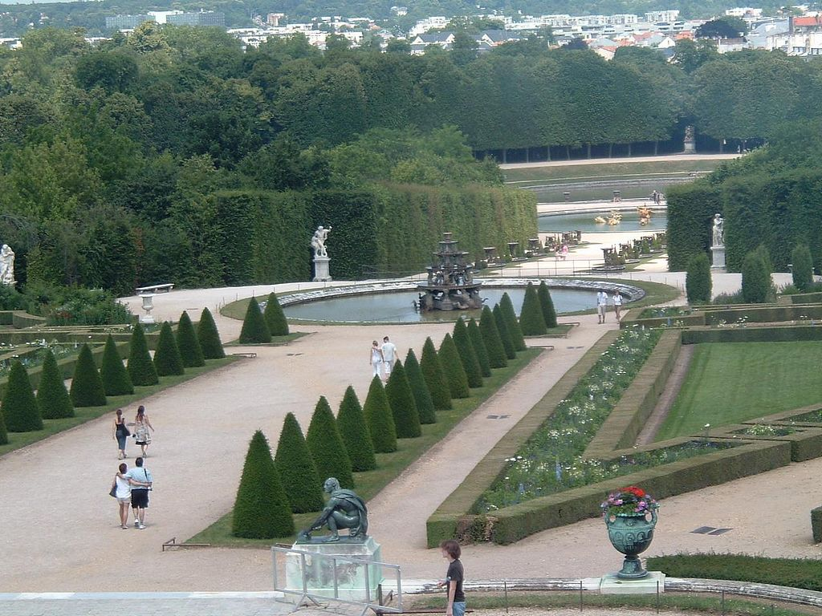
Notes:
Versailles

Slide 54
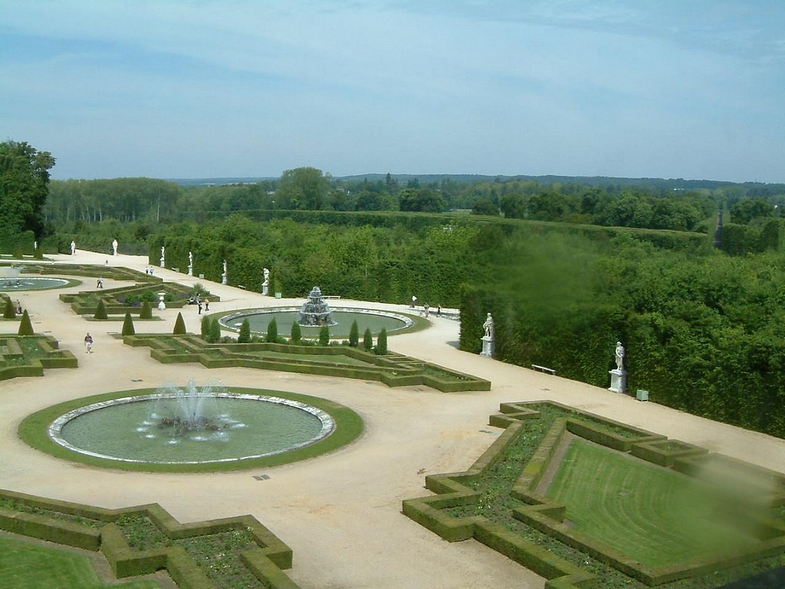
Notes:
Versailles

Slide 55
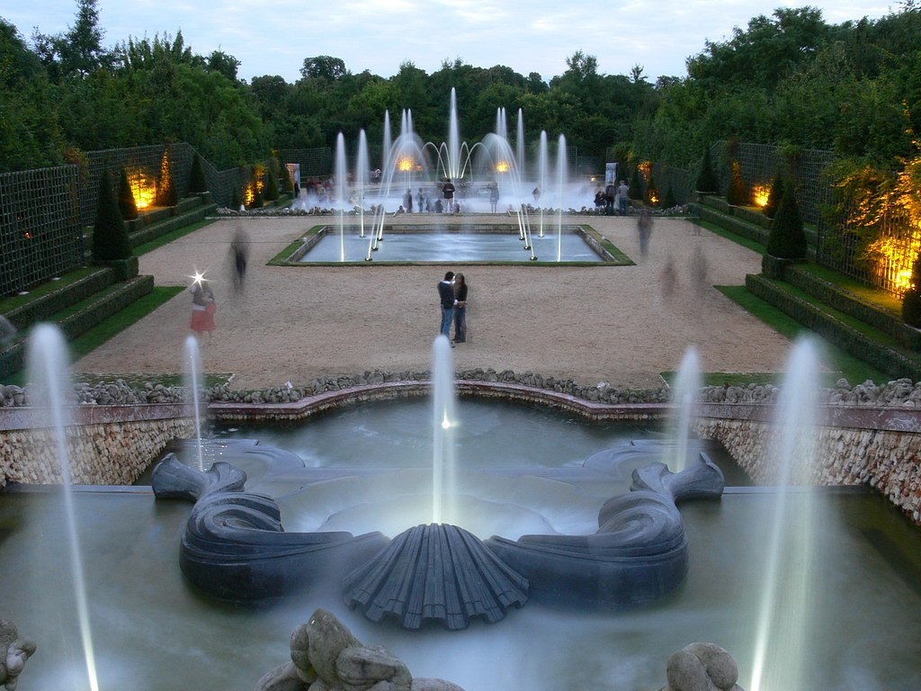
Notes:
Versailles

Slide 56
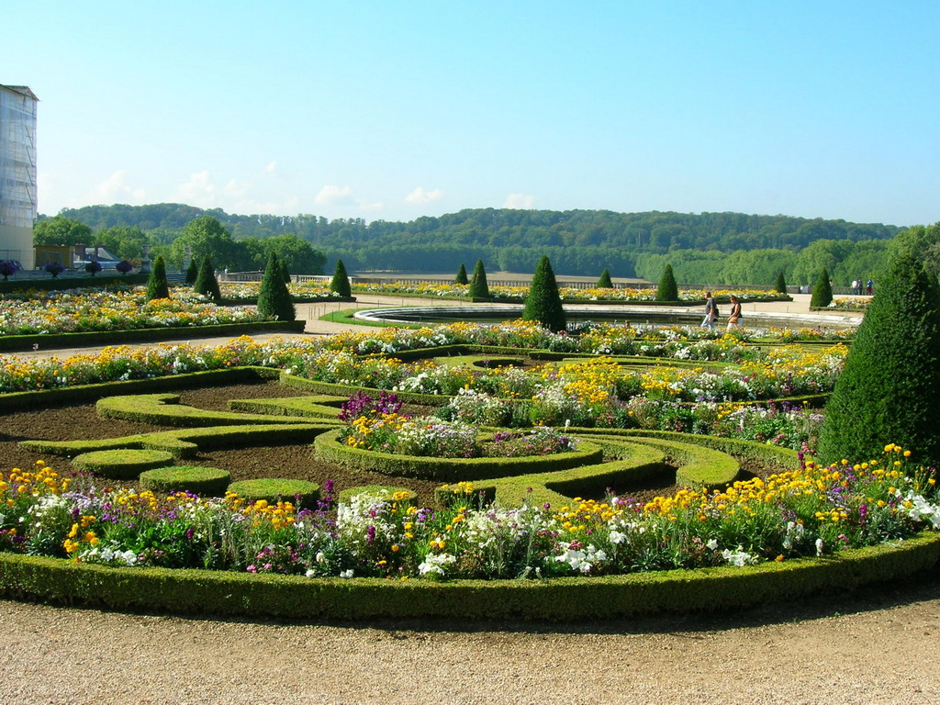
Notes:
Versalles

Slide 57
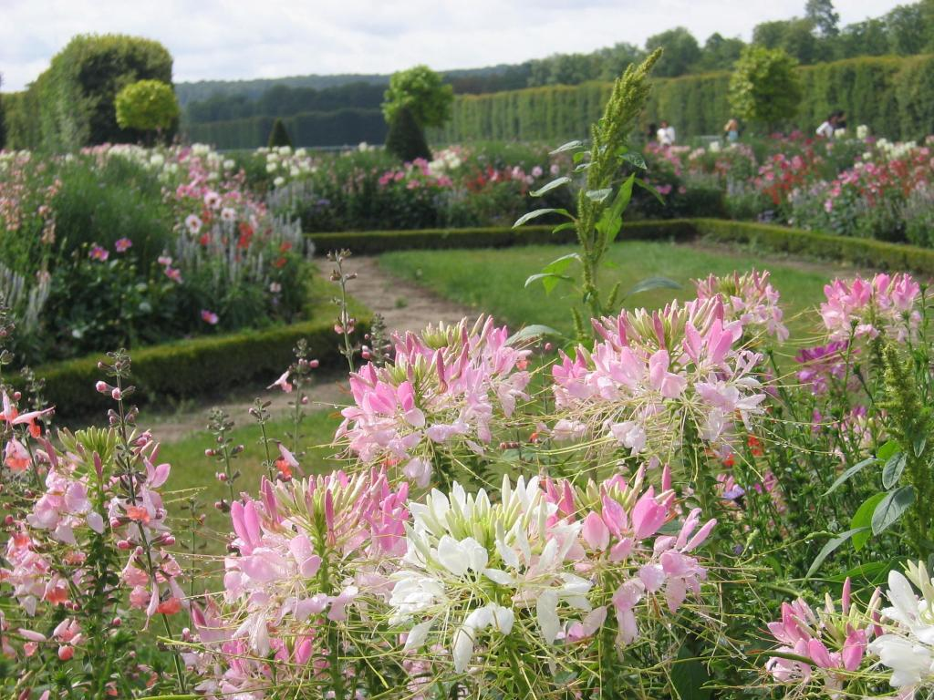
Notes:
Versalles

Slide 58
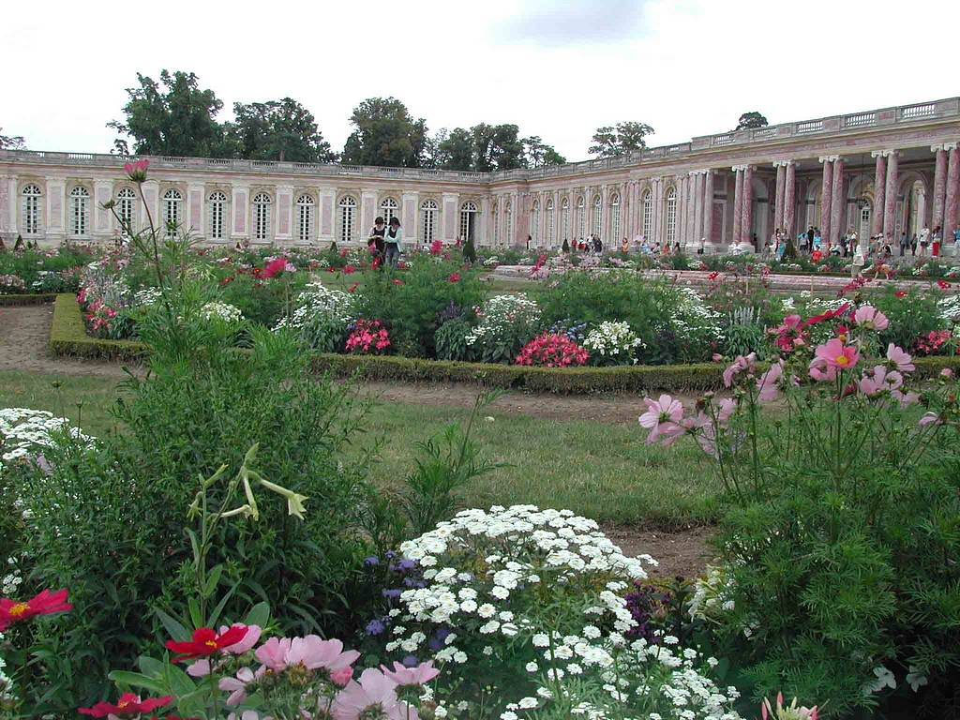
Notes:
Versailles.-Grand Trianon

Slide 59
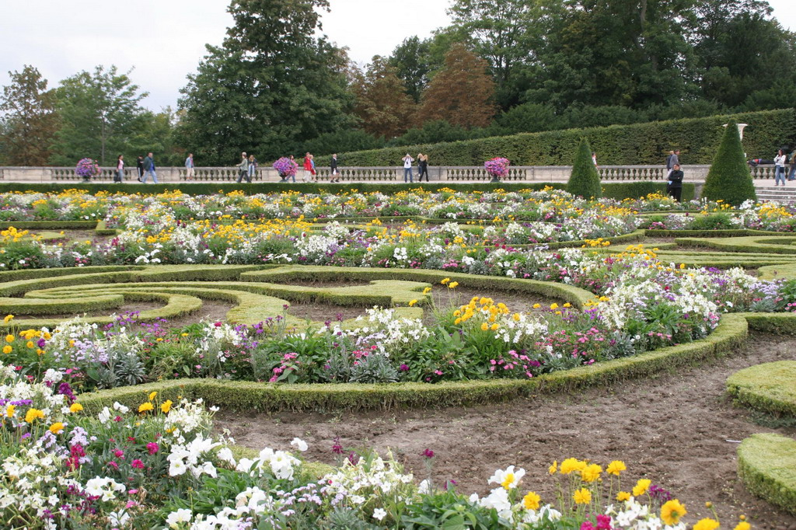
Notes:
Versalles

Slide 60
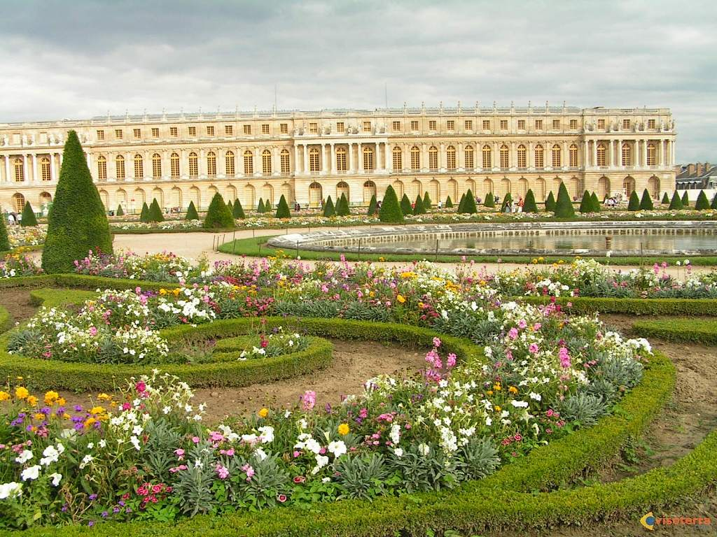

Slide 61
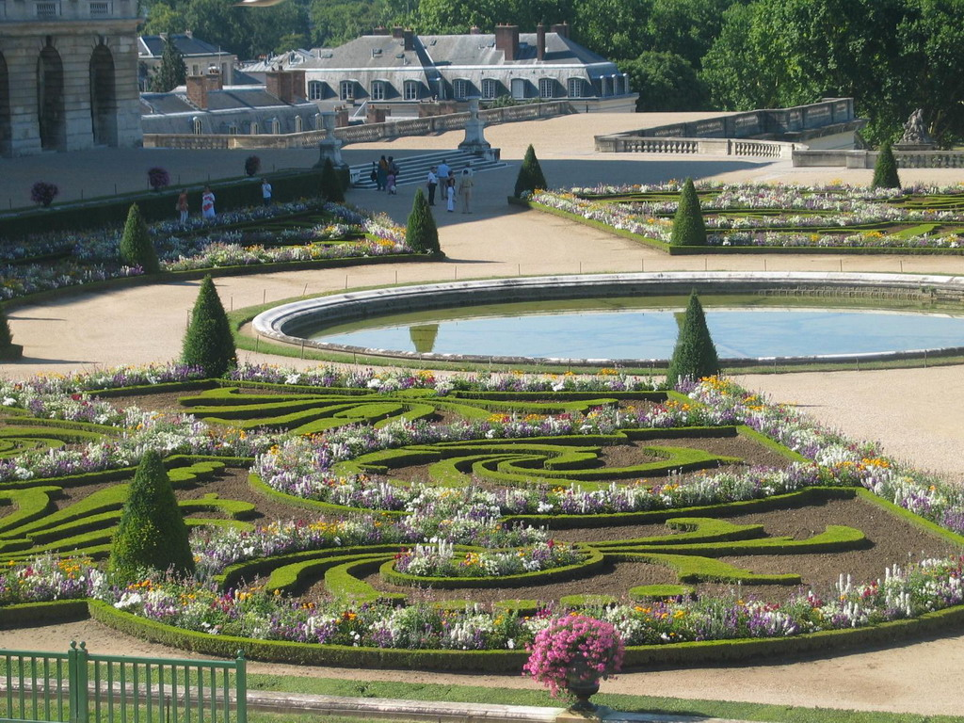
Notes:
Versalles

Slide 62
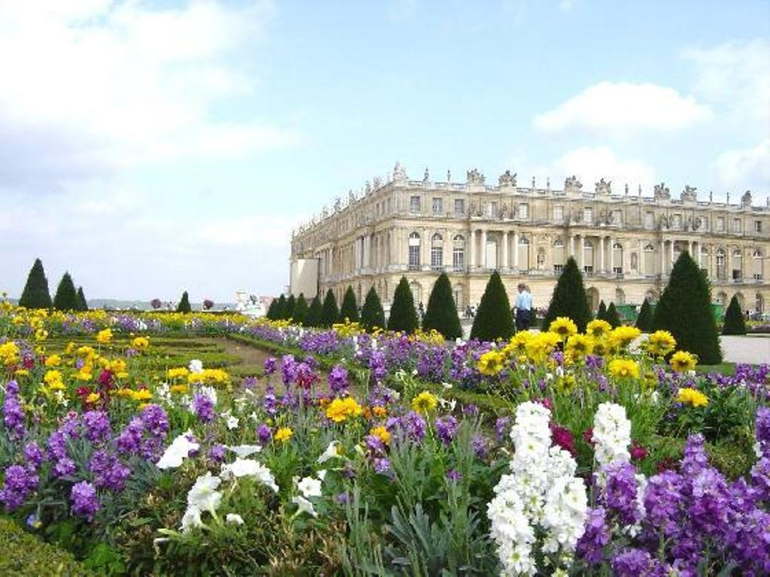
Notes:
Versalles

Slide 63
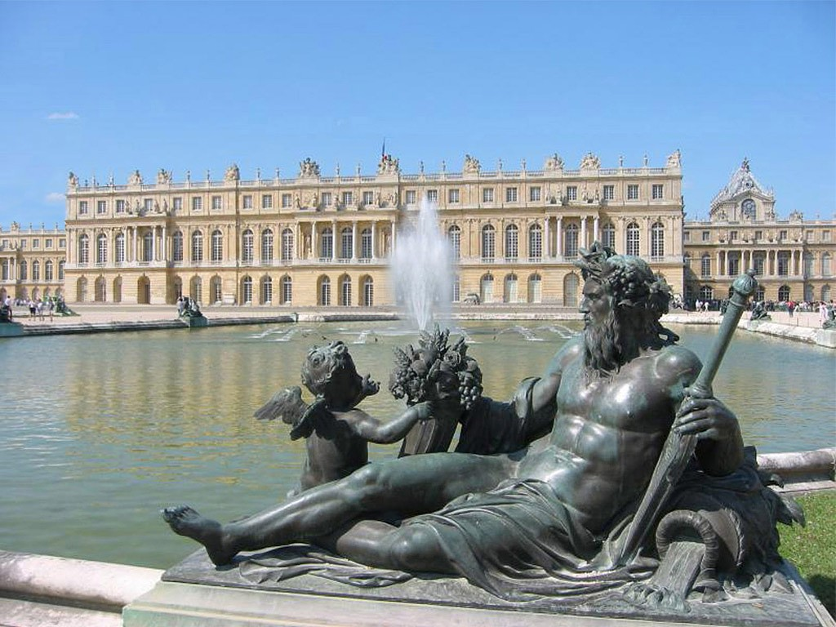
Notes:
Versailles

Slide 64
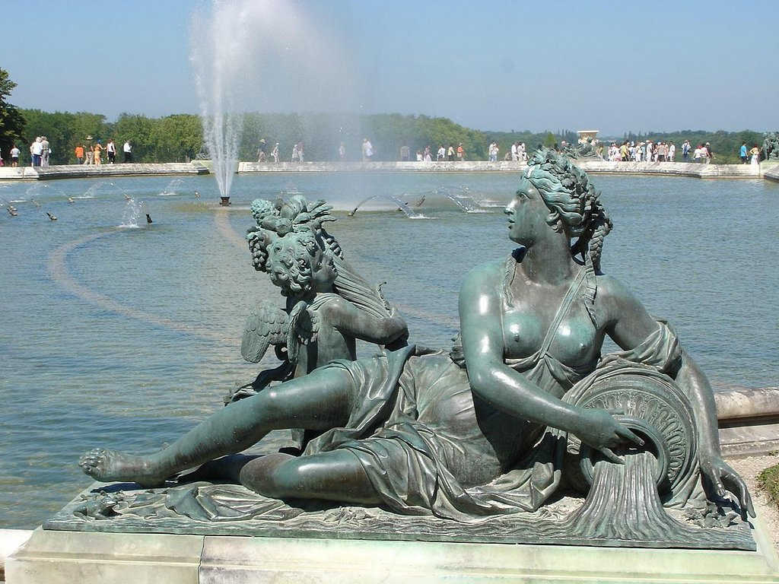
Notes:
Versailles

Slide 65

Notes:
Versalles

Slide 66

Notes:
Versailles

Slide 67

Notes:
Versalles

Slide 68

Notes:
Versalles.-La Encelade

Slide 69

Notes:
Versalles

Slide 70

Notes:
Versalles

Slide 71

Notes:
Versalles.-L´Encelade

Slide 72

Notes:
Versalles

Slide 73

Notes:
Versalles

Slide 74

Notes:
Versalles

Slide 75

Notes:
Versalles

Slide 76

Notes:
Versalles

Slide 77

Notes:
Versalles.-Jardines del Rey

Slide 78

Notes:
Versalles.-Jardines del Rey

Slide 79

Notes:
Verrsalles

Slide 80


Notes:
Versalles.-Hercules y Apolon

Slide 81

Notes:
Versalles

Slide 82

Notes:
Versalles

Slide 83

Notes:
Versalles.-Tejos

Slide 84

Notes:
Versalles.-Jardin du Roi

Slide 85

Notes:
Versalles.-Petir Trianon

Slide 86

Notes:
Versalles.-Le Grand Trianon

Slide 87

Notes:
Versalles.-Gran Trianon

Slide 88

Notes:
Versalles.-Gran Trianon

Slide 89

Notes:
Versalles.-Gran Trianon

Slide 90

Notes:
Versales .-Topiaria

Slide 91
Chateau de Langeais
El Castillo de Langeais, situado en el departamento Indre-et-Loire, fue originalmente una fortaleza medieval edificada a finales del siglo X por Foulques Nerra, sobre un promontorio rocoso que sobresale sobre el valle del Loira.
El suceso más renombrado de la vida del castillo es la boda real de Carlos VIII de Francia con Ana de Bretaña, celebrada el 6 de diciembre de 1491 a las 7 de la mañana. La joven duquesa no tenía más que 14 años y su matrimonio señaló el fin de la independencia del Ducado de Bretaña.

Slide 92
La escena de la boda ha sido recreada para el visitante por el escultor Daniel Druet con maniquíes de cera, luces y sonido

Slide 93

Notes:
Chateau de Langeais

Slide 94

Notes:
Chateau de Langeais

Slide 95

Notes:
Chateau de Langeais

Slide 96

Notes:
Chateau de Langeais

Slide 97
Jardins de Luxembourg
El Jardín de Luxemburgo es el segundo mayor parque público en París (224.500 m² (22,5 hectáreas ) ubicado en el distrito 6 de París , Francia .
El parque es el jardín del Senado francés , que se encuentra alojado en el Palacio de Luxemburgo.
El jardín en el siglo XIX contenía un teatro de marionetas, un quiosco de música.invernaderos, una colmena de abejas o de información;

Slide 98
una orangerie también se utiliza para la visualización de la escultura y el arte moderno (utilizado hasta la década de 1930), un jardín de rosas, los árboles frutales, y cerca de setenta obras de la escultura.
El jardín está dedicado en gran parte a un verde parterre de grava y césped poblado de estatuas y centrado en un octogonal gran cuenca de agua, con un chorro central de agua, en que los niños navegan barcos modelo.
El jardín es famoso por su tranquilidad atmósfera.

Slide 99
Alrededor de la Cuenca del planteadas balaustradas terrazas son una serie de estatuas del ex reinas francesas santos, y de los ejemplares después de que el antiguo .
En la esquina suroeste, hay un huerto de manzanos y perales y el Théâtre des marionetas ( títeres ).
Los jardines incluyen un gran cercado en el patio de recreo para los niños pequeños y sus padres y del carrusel.
El jardín cuenta con poco más de un centenar de estatuas, monumentos y fuentes, esparcidos por todo el terreno.

Slide 100
Alrededor de la zona verde central de una veintena de figuras históricas reinas francesas y santas comisionadas por Luis Felipe en 1848, de pie sobre pedestales, como estatuas de Juana III de Navarra , Blanca de Castilla , Ana de Austria , Luisa de Saboya y Ana de Francia.
La Fuente de Médicis (La Fontaine Médicis) fue construido en 1630 por el de 'Medici Marie , la viuda del rey Enrique IV de Francia y regente del rey Luis XIII de Francia .
Fue diseñada por Tommaso Francini , un fabricante de fuente florentina y el ingeniero hidráulico que fue traído desde Florencia a Francia por el rey Enrique IV.

Slide 101

Notes:
Jardins de Luxemburgo.-Fuente de Medicis

Slide 102

Notes:
Luxemburgo

Slide 103

Notes:
Luxemburgo

Slide 104

Notes:
luxemburgo

Slide 105

Notes:
Luxemburgo

Slide 106

Notes:
Luxemburgo

Slide 107

Notes:
Luxemburgo

Slide 108

Notes:
Luxemburgo

Slide 109

Notes:
Luxemburgo.-Paulownias

Slide 110

Notes:
Luxemburgo

Slide 111

Notes:
Luxemburgo

Slide 112

Notes:
Luxemburgo

Slide 113

Notes:
Luxemburgo.-Crocus

Slide 114

Notes:
Luxemburgo

Slide 115

Notes:
Luxemburgo

Slide 116

Notes:
Luxemburgo

Slide 117

Notes:
Luxemburgo

Slide 118

Notes:
Luxemburgo

Slide 119

Notes:
Luxenburgo

Slide 120

Notes:
Luxemburgo

Slide 121

Notes:
Luxemburgo

Slide 122

Notes:
Luxemburgo

Slide 123

Notes:
Luxemburgo

Slide 124

Notes:
Luxemburgo.-Fuente de Medicis

